Slide 1
Projet Libdiscount
Présenté par Christian Lohez et messiaen elvis
Session CDA 2020

Slide 2
Presentation du projet :
Le projet est la création d’un site web e-commerce de vente de livre par des librairies.
La gestion d’utilisateurs tel que CLIENT, VENDEUR et ADMIN.

Slide 3
Description du projet
Les utilisateurs peuvent
acheter créer son compte, se connecter.
il peut modifier ces informations
Il peut ajouter, supprimer et mettre à jour son adresse
Le vendeur ajouter des librairie
L’admin peux gérer les utilisateurs

Slide 4
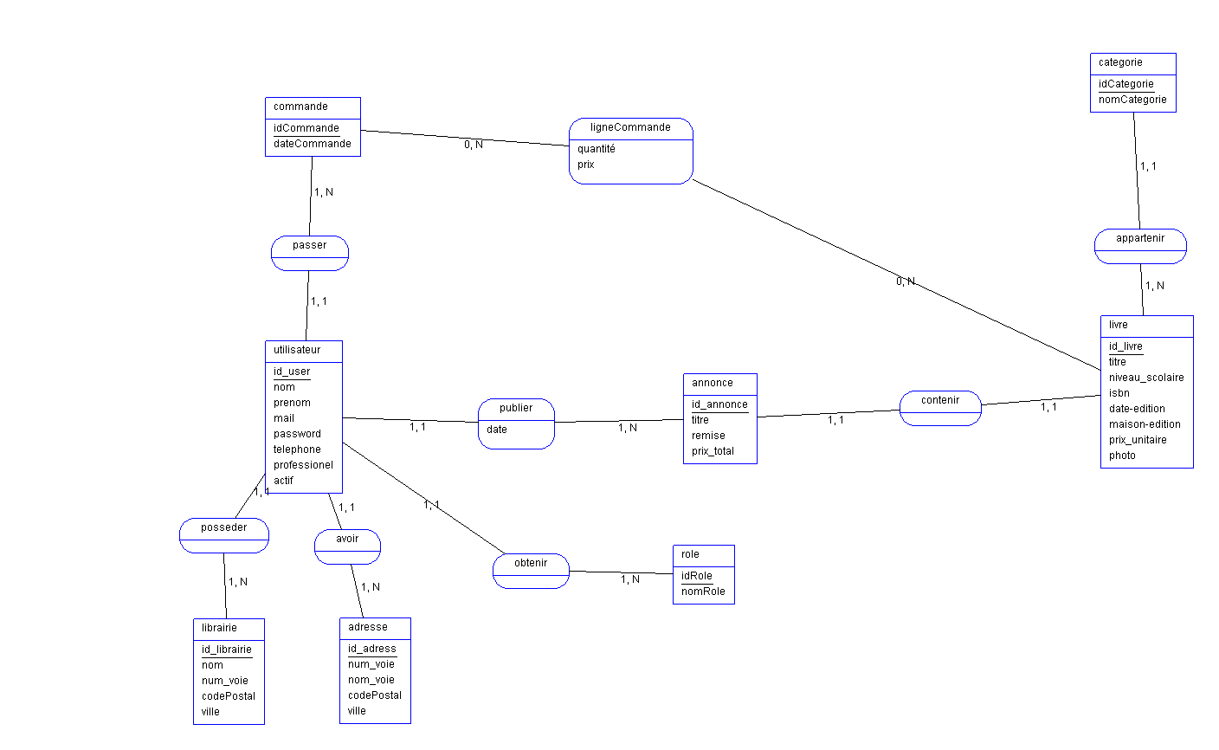
Conceptions BDD

Slide 5
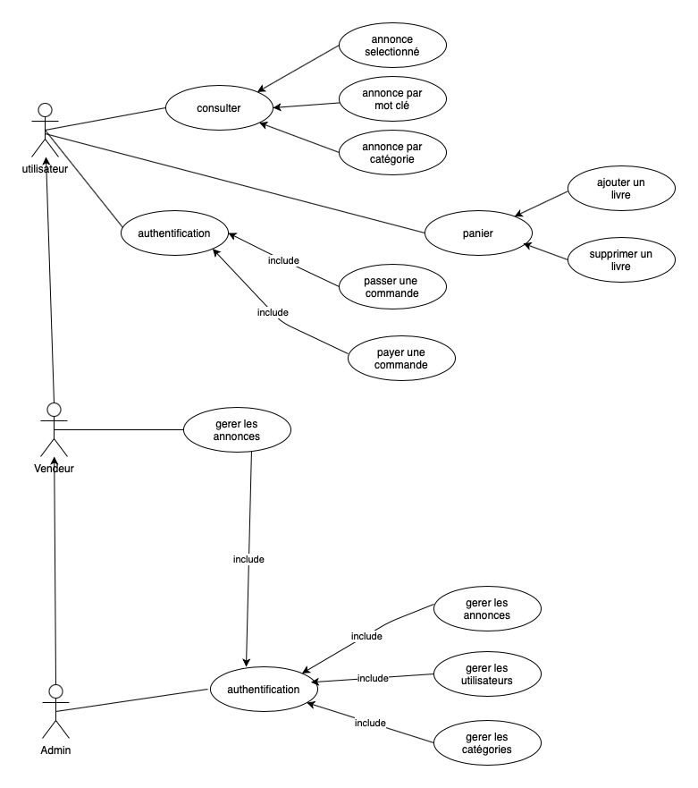
Conceptions use case

Slide 6
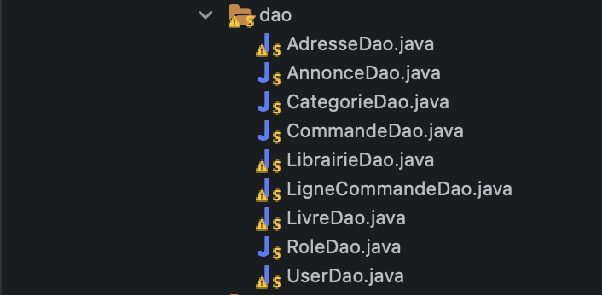
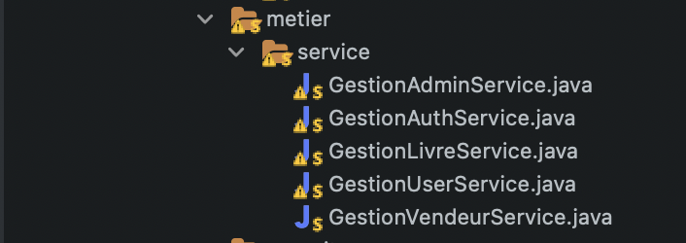
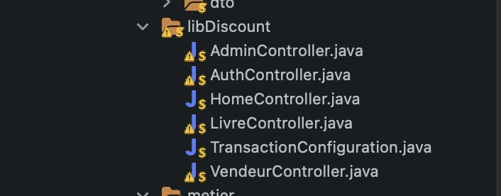
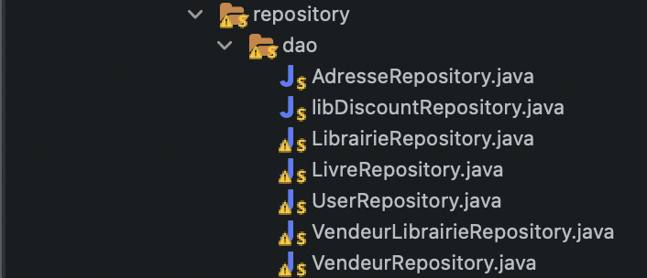
Modele mvc

Slide 7
Les technologies
Front | Framework | Persistence
HTML5 | SPRING MVC | SPRING DATA JPA
CSS3 |  | HIBERNATE
BOOTSTRAP 4

Slide 8
Conclusion
J’ai découvert le Framework bootstarp 4, j’ai apprécié la facilité d’utilisation pour la mis en place des JSP
J’ai mis en place hibernate avec plusieurs entités et relations
J’ai mis en place un site e-commerce personnalisé et évolutif
Ce projet ma permis d’évoluer dans la technique en utilisant différents Framework (Bootstrap,Spring), il ma aussi permet évolué dans le travail en équipe (communication, Git)

